Slide 1

Yaşam Bilimlerinde Araştırma/Yayın Etiği ve Yasal Boşluklar
Prof. Dr. Hilal Özdağ
Ankara Üniversitesi
Biyoteknoloji Enstitüsü
hilalozdag@gmail.com

Slide 2
Yayın Etiğinde Temel Konular
Bilimsel araştırmaların sonuçlarının bilim camiası paylaşılması amacını taşıyan makale hazırlama ve yayına gönderme süreci belirli etik kural ve düzenlemeleri gerektirmektedir. Bu süreçte etik:
  Makalenin temelini teşkil eden araştırma sonuçlarının doğruluğu,
  Makalenin temelini teşkil eden araştırma sonuçlarının özgünlüğü,
  Makalede yazarlık konusunun liyakat ve hakkaniyet esaslarına göre düzenlenmesi ile ilgili olarak önem kazanmaktadır.

Slide 3
İNTİHAL

Slide 4
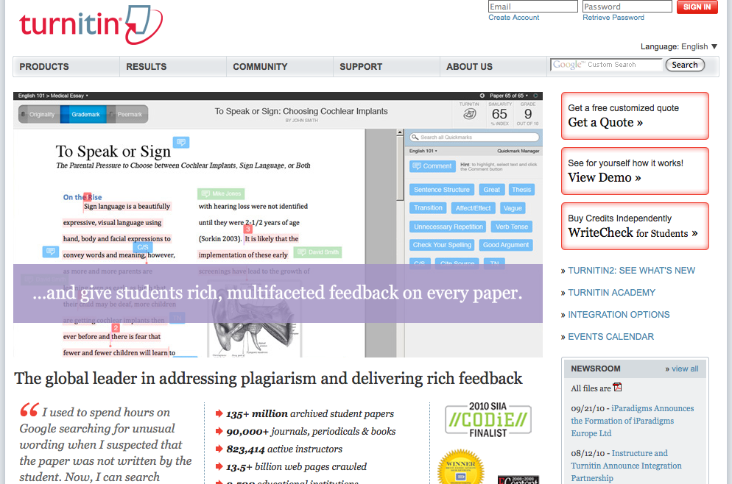
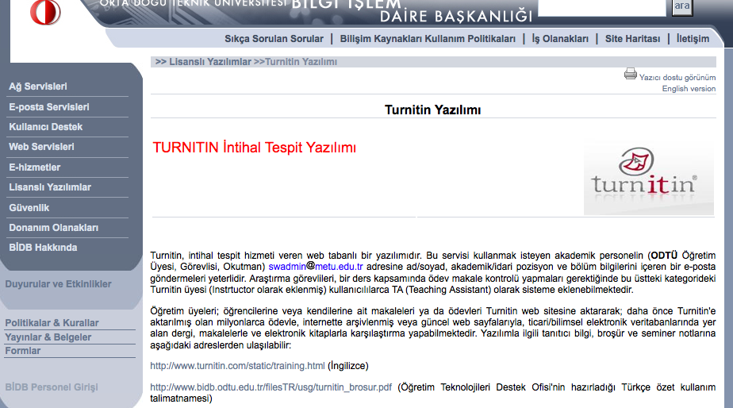

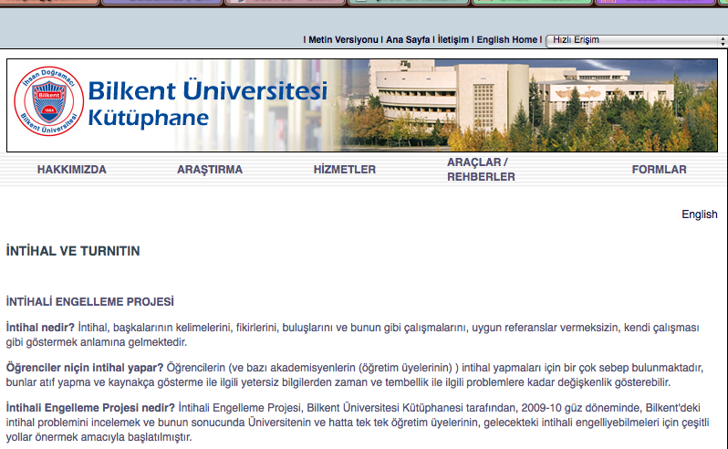
Makalenin temelini teşkil eden araştırma sonuçlarının özgünlüğü

Slide 5
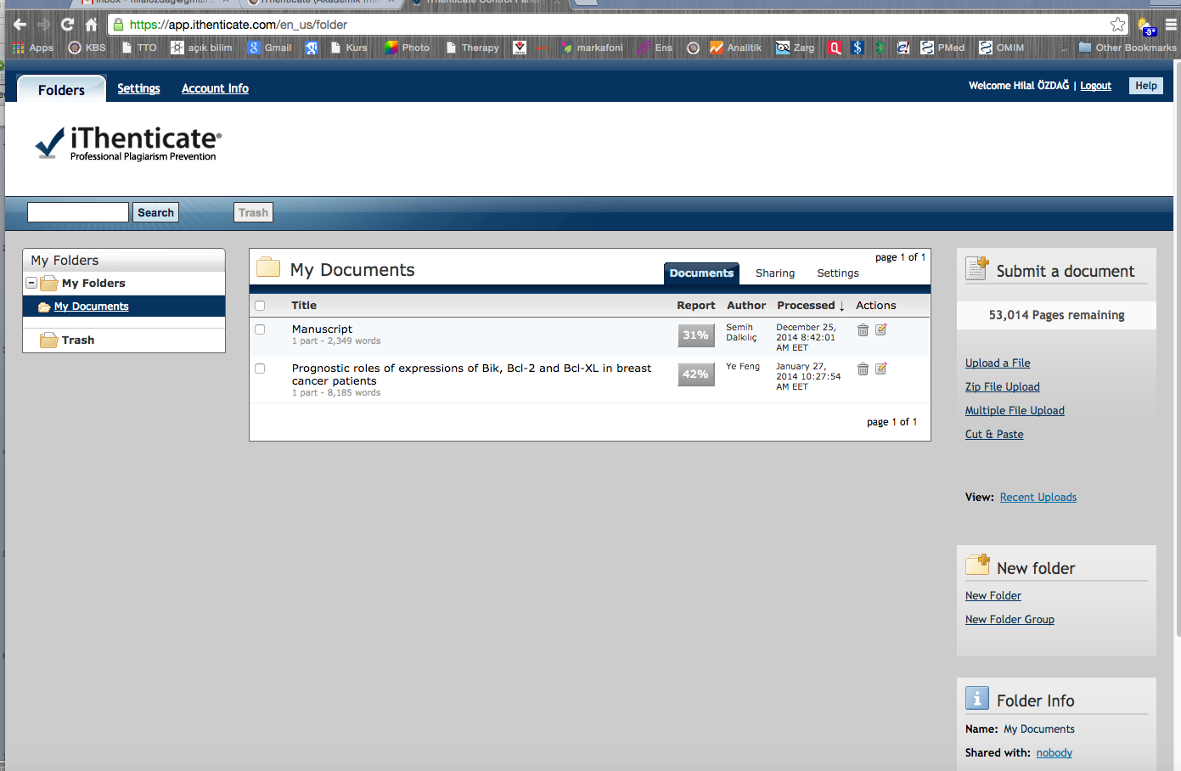
Makalenin temelini teşkil eden araştırma sonuçlarının özgünlüğü

Slide 6
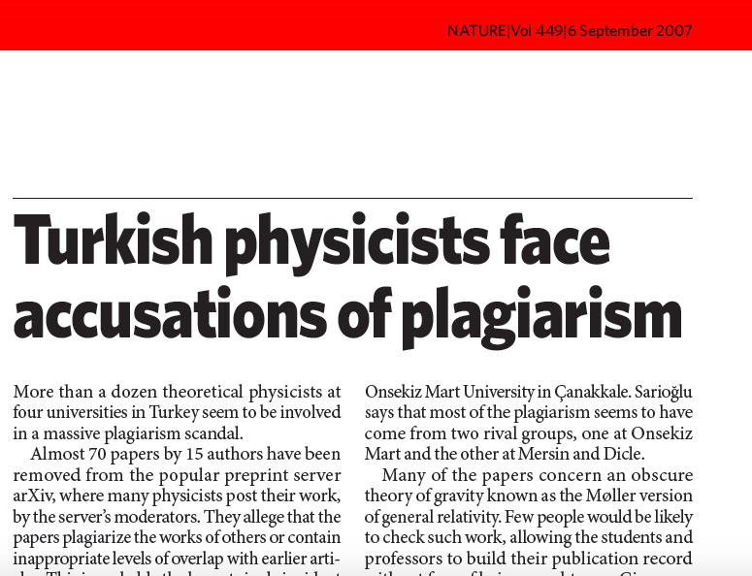
Ve bir intihal hikayesi!

Slide 7
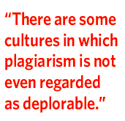
Ve bir intihal hikayesi!

Slide 8
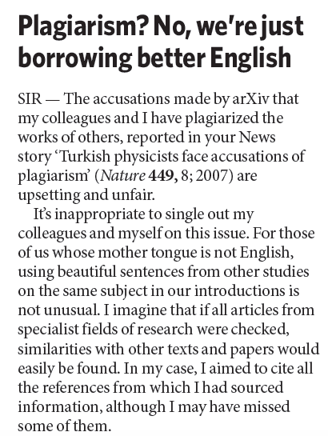
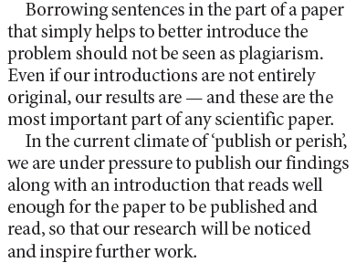
Ve bir intihal hikayesi!

Slide 9
Yasalarımızda İntihal Nasıl Tanımlanıyor?
YÜKSEKÖĞRETİM KURULU BİLİMSEL ARAŞTIRMA VE YAYIN ETİĞİ YÖNERGESİ, Üçüncü Bölüm, Madde 8- (1) a) İntihal: Başkalarının fikirlerini, metotlarını, verilerini, uygulamalarını, yazılarını, şekillerini veya eserlerini sahiplerine bilimsel kurallara uygun biçimde atıf yapmadan kısmen veya tamamen kendi eseriymiş gibi sunmak” olarak tanımlıyor.

Slide 10
Ülkemizde İntihal ile ilgili Mevzuat
2012 yılına dek Yükseköğretim Kurumları Yönetici, Öğretim Elemanı ve Memurları Disiplin Yönetmeliği’nde intihal suçunun cezası Üniversite Öğretim Mesleğinden Çıkarma olarak tanımlanıyordu.
20.09.2012 tarih ve K.2012/1218 sayılı DANIŞTAY İDARİ DAVA DAİRELERİ KURULU (DİDDK) kararı ile “üniversite öğretim mesleğinden çıkarma cezası” kanunda tanımlanmamış olduğu için iptal edilmiştir.

Slide 11
Ülkemizde İntihal ile ilgili Mevzuat
Bu cezanın iptali ile YÖK’ün yeniden düzenleme yaptığı 2014 yılına dek (Resmî Gazete, 29.1.2014, Sayı 28897) intihal suçlarında yasal boşluk oluşmuştur.
2014 yılında yapılmış olan düzenlenme ile intihal suçunun cezası 657 sayılı kanunda tanımlanmış olan kamu görevinden men olarak belirlenmiştir.
Demircioğlu MY, Ankara Barosu Dergisi, 2014/4

Slide 12
Bu durumda?
2012-2014 yılları arasında yapılmış olan intihal suçları cezalandırılamaz!
Yönetmelikteki intihal tanımına göre:
  Referans vererek aynı veya farklı kaynaklardan “kopyala/kes yapıştır” yapanlar cezalandırılamaz
  Referans vermeden 2-3 cümle / sayfalar alan kişiler bir daha devlet kadrosunda görev yapamazlar

Slide 13
Ceza uygulanabilir ve caydırıcı olmalı
Mevcut yönetmelikteki intihal tanımlaması yetersizdir.
Kamu görevinden men cezası çok ağır bir cezadır.
  Böyle bir ceza ancak bütün kariyerini kopyala/yapıştır-aşır’a dayandırmış bir örnek için düşünülebilir.
  Yönetmelik intihal tanımlamasını detaylandırmalı ve fiilin kapsam ve tekrarına bağlı olarak dereceli bir ceza sistemi getirmelidir.

Slide 14
Yayın ve araştırma etiğine aykırı diğer durumlarla ilgili mevzuat

Slide 15
Fabrikasyon
b) Sahtecilik : Araştırmaya dayanmayan veriler üretmek, sunulan veya yayınlanan eseri gerçek olmayan verilere dayandırarak düzenlemek veya değiştirmek, bunları rapor etmek veya yayımlamak, yapılmamış bir araştırmayı yapılmış gibi göstermek,
c) Çarpıtma : Araştırma kayıtları ve elde edilen verileri tahrif etmek, araştırmada kullanılmayan yöntem, cihaz ve materyalleri kullanılmış gibi göstermek, araştırma hipotezine uygun olmayan verileri değerlendirmeye almamak, ilgili teori veya varsayımlara uydurmak için veriler ve/veya sonuçlarla oynamak, destek alınan kişi ve kuruluşların çıkarları doğrultusunda araştırma sonuçlarını tahrif etmek veya şekillendirmek,

Slide 16
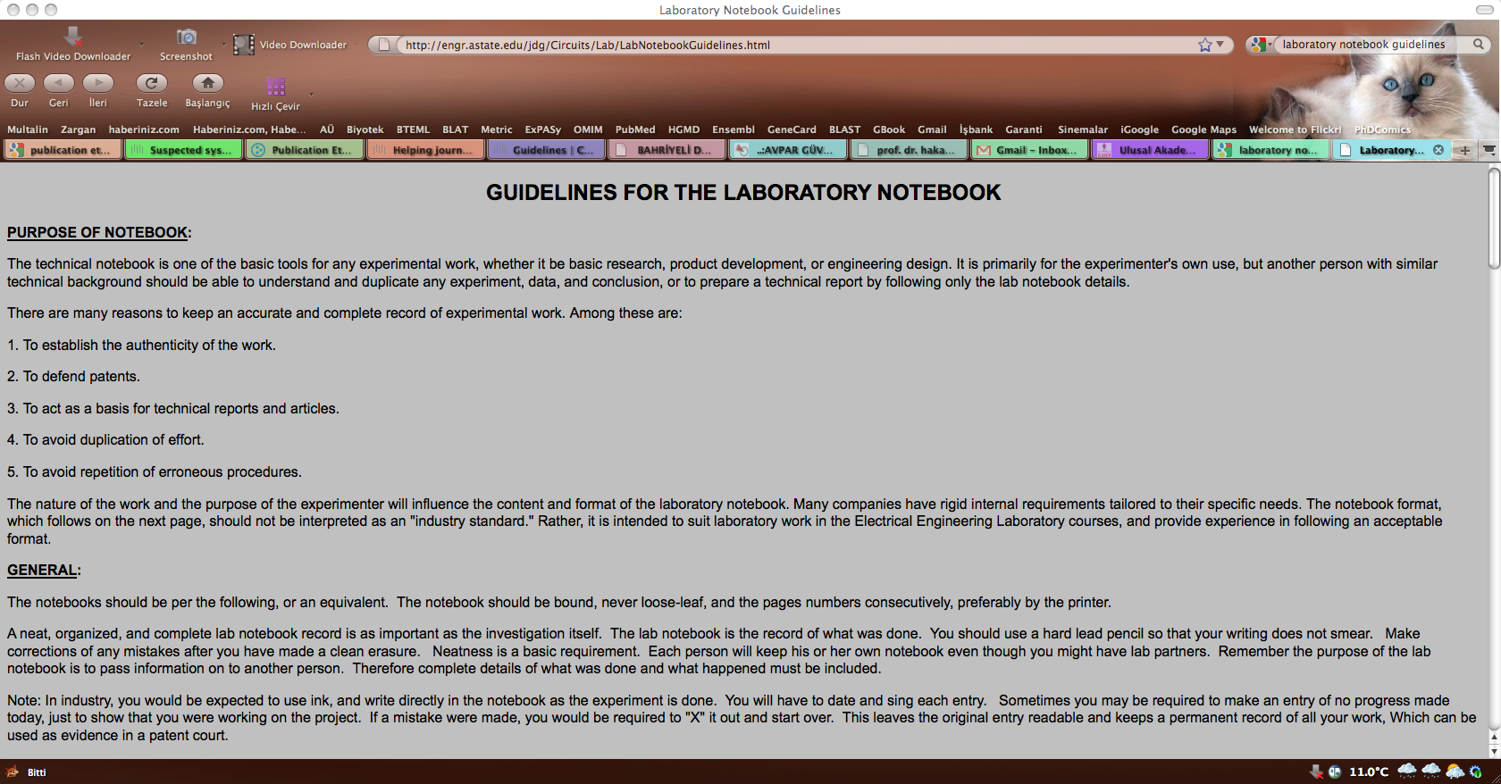
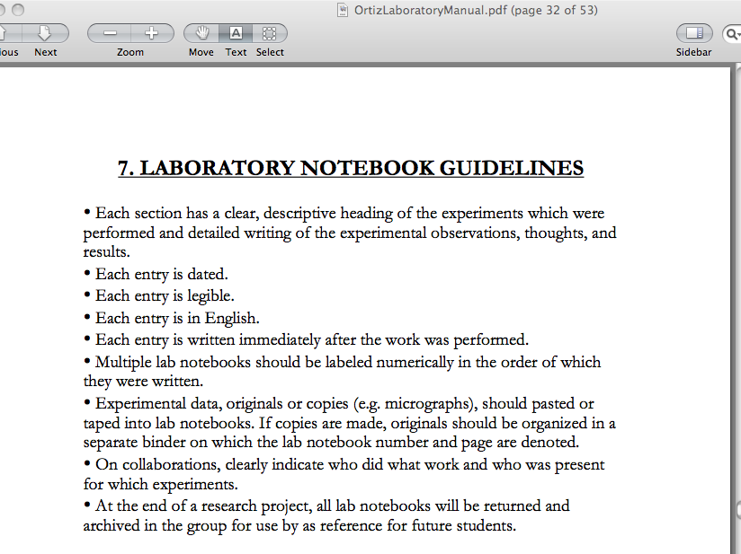
Veri Fabrikasyonuna Karşı:
Verilerde orijinallik, güvenilirlik
Kayıt Tutma

Slide 17
Laboratuvar Verisi Kaydı
Yasa ve/veya yönetmeliklerimizde laboratuvar verisinin güvenilir olarak takip ve tespitini sağlayacak format belirlenmiş mi?
HAYIR
Konu soruşturma veya yargıya intikal ettiğinde izlenecek, referans alınacak bir standart/referans var mı?
YOK

Slide 18
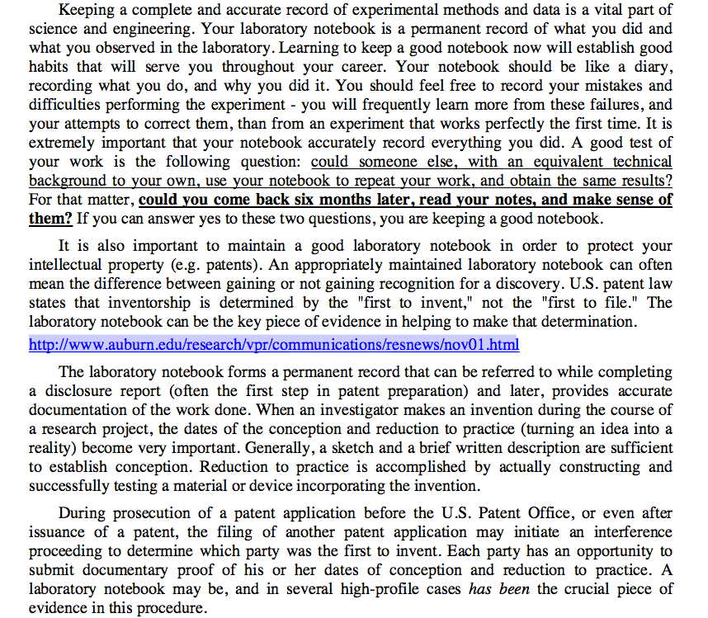
Uluslararası Durum Nedir?

Slide 19
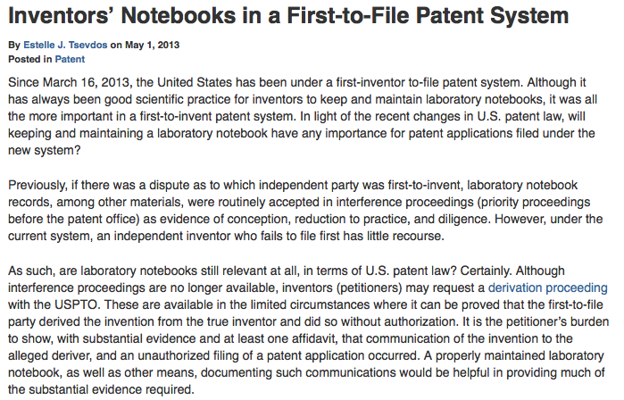
Uluslararası Durum Nedir?

Slide 20
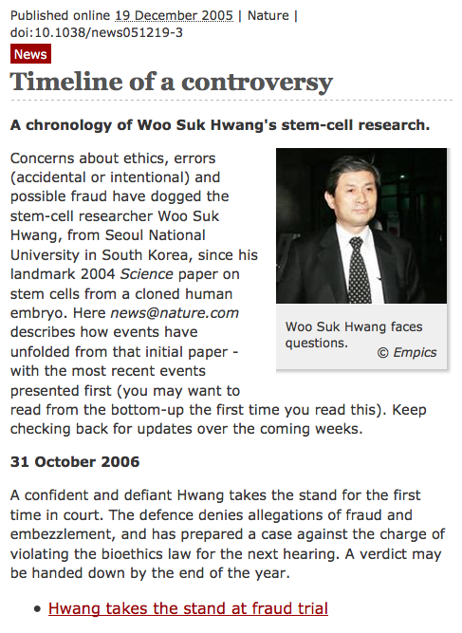
Uluslararası Yargı

Slide 21
Duplikasyon-Salamizasyon
c)Tekrar yayım: Bir araştırmanın aynı sonuçlarını içeren birden fazla eseri doçentlik sınavı değerlendirmelerinde ve akademik terfilerde ayrı eserler olarak sunmak,
d) Dilimleme: Bir araştırmanın sonuçlarını araştırmanın bütünlüğünü bozacak şekilde, uygun olmayan biçimde parçalara ayırarak ve birbirine atıf yapmadan çok sayıda yayın yaparak doçentlik sınavı değerlendirmelerinde ve akademik terfilerde ayrı eserler olarak sunmak,

Slide 22
Haksız Yazarlık
e) Haksız yazarlık: Aktif katkısı olmayan kişileri yazarlar arasına dâhil etmek, aktif katkısı olan kişileri yazarlar arasına dâhil etmemek, yazar sıralamasını gerekçesiz ve uygun olmayan bir biçimde değiştirmek, aktif katkısı olanların isimlerini yayım sırasında veya sonraki baskılarda eserden çıkarmak, aktif katkısı olmadığı halde nüfuzunu kullanarak ismini yazarlar arasına dâhil ettirmek,

Slide 23
MAKALEDE YAZARLIK:
Vancouver Protokolü
Bir makalede yazar olabilmek için aşağıdaki 3 kriterin dahilinde çalışmaya katkıda bulunulmuş olması gerekmektedir:
  Çalışmanın fikri temellerinin oluşturulması, tasarımı veya verinin analizi ile yorumlanması
  Makalenin yazılması veya entellektüel içeriğine yönelik eleştirel değerlendirmenin yapılması
  Makalenin son halinin onaylanması

Slide 24
MAKALEDE YAZARLIK:
Vancouver Protokolü
Aşağıdaki durumlar makale yazarlığı için gerekçe kabul edilemez:
  Çalışma için gerekli çalışma altyapısı ve finansal desteğin bulunması veya sağlanması
  Yalnızca örnek veya veri toplanması
  Araştırma grubunun bağlı bulunduğu kurumun yöneticiliğinin icra edilmesi
YÖK Teşvik Yönetmeliğindeki Kıdemli/Senior Yazar
tanımlaması sorunludur.

Slide 25
Diğer Etik İhlaller
f) Diğer etik ihlali türleri:
  Destek alınarak yürütülen araştırmaların yayınlarında destek veren kişi, kurum veya kuruluşlar ile onların araştırmadaki katkılarını açık bir biçimde belirtmemek,
  insan ve hayvanlar üzerinde yapılan araştırmalarda etik kurallara uymamak,
  yayınlarında hasta haklarına saygı göstermemek,
  hakem olarak incelemek üzere görevlendirildiği bir eserde yer alan bilgileri yayınlanmadan önce başkalarıyla paylaşmak,
  bilimsel araştırma için sağlanan veya ayrılan kaynakları, mekânları, imkânları ve cihazları amaç dışı kullanmak, tamamen dayanaksız, yersiz ve kasıtlı etik ihlali suçlamasında bulunmak.

Slide 26
Bütün bu suçlara verilebilen ceza
Yükseköğretim Kurumları Yönetici, Öğretim Elemanı ve Memurları Disiplin Yönetmeliği’ne göre:
UYARI CEZASIDIR!

Slide 27
PEKİ NE YAPMALI?

Slide 28
ETİK DÜZENLEMELER İCRAİ YAPILANMA
Üniversite Etik Kurulu İhtisas komisyonları şeklinde yapılandırılmalıdır. (Yayın Etiği/Mobbing…. Aynı kurullar tarafından değerlendirilemez)
  Matematik, teorik bilgisayar ve yüksek enerji fiziği sahalarında yazar isimleri alfabetik olarak sıralanıyor. Hardy-Littlewood Rule
  Farklı bilim sahalarında alan dergilerinin impact faktörleri, araştırmacıların h-indeksleri o alan içinde karşılaştırılmalıdır. Matematik dergilerini onkoloji dergilerini performans kriterlerine göre kıyaslamaya kalkmak elmayı çam ağacı ile kıyaslamaya benzeyecektir.

Slide 29
ETİK DÜZENLEMELER İCRAİ YAPILANMA
Üniversite Senatosu
YÖK

Slide 30
ETİK DÜZENLEMELER İCRAİ YAPILANMA
Bilimsel Dergi Yönetimlerinden oluşacak bir kurul (COPE-Commitee on Publication Ethics)

Slide 31
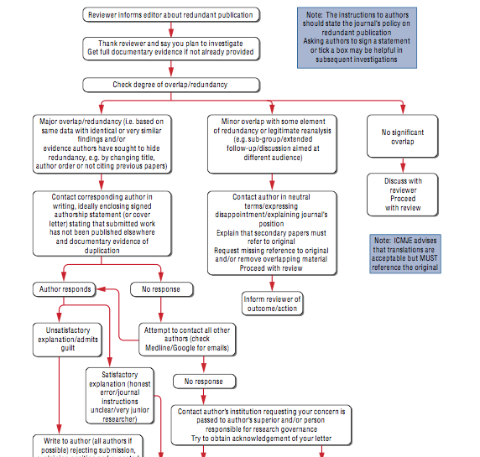
Yayının tekrar olduğunu düşünüyorsanız..

Slide 32
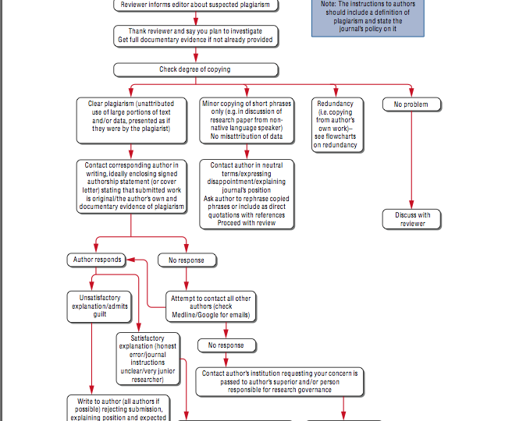
Yayında bir intihalden şüpheleniyorsanız

Slide 33
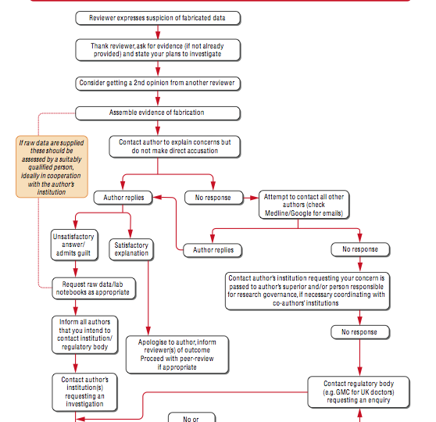
Fabrikasyon veriden şüpheleniyorsanız

Slide 34
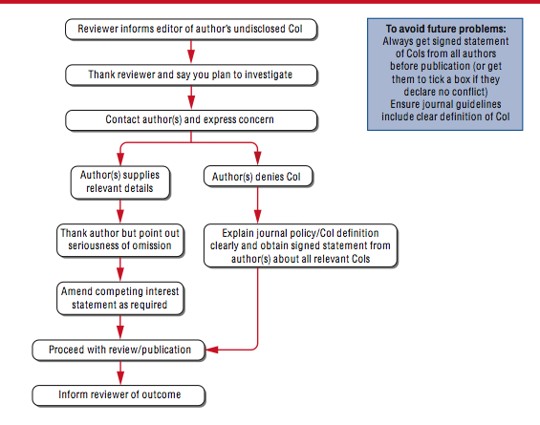
Çıkar çatışmasından şüpheleniyorsanız

Slide 35
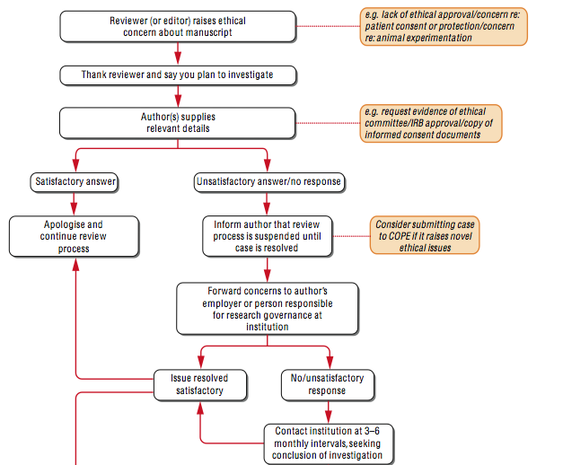
Etik izinlerle ilgili bir şüpheniz varsa

Slide 36
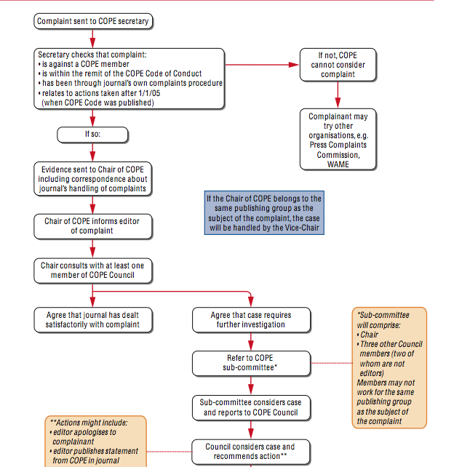
Editörle ilgili şikayetler

Slide 37
Yapılması Gerekenler Etik
ÜAK, YÖK ve Üniversitelerin evrensel yayın etiği kriter ve yaptırımlarını tespit edip, bu kriter/ilkelerin arkasında duracak yasal düzenlemeleri hayata geçirmesi
Yayın etiği ile ilgili üniversiteler/YÖK/ÜAK’ta ihtisas komisyonlarının kurulması/bu komisyonlarda bilim sahaları arasındaki farklı kriter ve teamüllerin gözardı edilmemesine dikkat edilmesi

Slide 38
AMA HEPSİNDEN ÖNEMLİSİ….

Slide 39
Akademik Camianın Kendisine Karşı Dürüst Olması
Soruşturulması gereken bir yayın etiği problemi olduğunda:
  Girilecek olan jürilerin
  Alınacak olan projelerin
  Sınava/Doçentliğe vs girecek öğrencilerin düşünülmemesi

Slide 40
Akademik Camianın Kendisine Karşı Dürüst Olması
Bir akademisyenin işleyebileceği en büyük mesleki suç olan intihal/fabrikasyon/dilimleme vb etik ihlalleri ortaya çıkarmayı, üzerine gitmeyi ve AYIPLAMAYI RİSK olarak değerlendirmemek!

